Slide 1

Astuces en text-mining : removeSparseTerms
Text-mining Basics : Tips and Tricks R(S)
Par Thibaut LOMBARD
Décembre 2016

Slide 2


Be careful
Founder of ctrl+f agency (and all stuff related)
Web/mobile Dev,
Data science,
Research
Teaching
Age : 30 Years Old
Do not use theses technologies for evil minded purposes
It is just an how to

Slide 3


Parcimonie Document/Fréquence
Définition :
La parcimonie est la précision relative au rapport document/fréquence d’un ou plusieurs termes contenu dans une matrice (triplet).
Cette précision dépends :
Du nombre de termes contenu dans le document
Du nombre de document(s) dans laquelle la fonction est exécutée.
Formule
Pour
1 < θ < 0
La lettre j (le terme)
N le nombre de documents

Slide 4
Sparse.r
packages <- function(paquets)
{
new.paquets <- paquets[!(paquets %in% installed.packages()[, "Package"])] if (length(new.paquets))
install.packages(new.paquets, dependencies = TRUE, repos='http://cran.rstudio.com/')
sapply(paquets, require, character.only = TRUE)
}
packages(c("NLP", "tm", "NMF", "proxy"))

Slide 5
Rscript sparse.r
monTexte <- c("Bâchez la queue du wagon-taxi avec les pyjamas du fakir.",
"la matrice du wagon-taxi",
"le fakir est dans la matrice")
monCorpus <- Corpus(VectorSource(monTexte))
maTdm <- DocumentTermMatrix(monCorpus, control = list(minWordLength = 1))

Slide 6
inspect(maTdm)
[1] "**************************************************************"
[1] "Inspection de la matrice Term document maTdm avec as.matrix()"
[1] "**************************************************************"
<<DocumentTermMatrix (documents: 3, terms: 11)>>
Non-/sparse entries: 13/20
Sparsity : 61%
Maximal term length: 10
Weighting : term frequency (tf)
Terms
Docs avec bâchez dans est fakir fakir. les matrice pyjamas queue wagon-taxi
1 1 1 0 0 0 1 1 0 1 1 1
2 0 0 0 0 0 0 0 1 0 0 1
3 0 0 1 1 1 0 0 1 0 0 0

Slide 7
Le calcul de sparsity (parcimonie) 50%
c <- removeSparseTerms(maTdm, 0.5)
<<DocumentTermMatrix (documents: 3, terms: 2)>>
Non-/sparse entries: 4/2
Sparsity : 33%
Maximal term length: 10
Weighting : term frequency (tf)
Terms
Docs matrice wagon-taxi
1 0 1
2 1 1
3 1 0

Slide 8
Le calcul de sparsity (parcimonie) 90%
d <- removeSparseTerms(maTdm, 0.9)
<<DocumentTermMatrix (documents: 3, terms: 11)>>
Non-/sparse entries: 13/20
Sparsity : 61%
Maximal term length: 10
Weighting : term frequency (tf)
Terms
Docs avec bâchez dans est fakir fakir. les matrice pyjamas queue wagon-taxi
1 1 1 0 0 0 1 1 0 1 1 1
2 0 0 0 0 0 0 0 1 0 0 1
3 0 0 1 1 1 0 0 1 0 0 0

Slide 9
Création des annotated Heatmap
b <- as.matrix(maTdm)
ch <- as.matrix(removeSparseTerms(maTdm, 0.5))
dh <- as.matrix(removeSparseTerms(maTdm, 0.9))
aheatmap(b, filename = "sparse-heatmap-matrix.png")
aheatmap(ch, filename = "sparse-heatmap-50percent.png")
aheatmap(dh, filename = "sparse-heatmap-99percent.png")

Slide 10
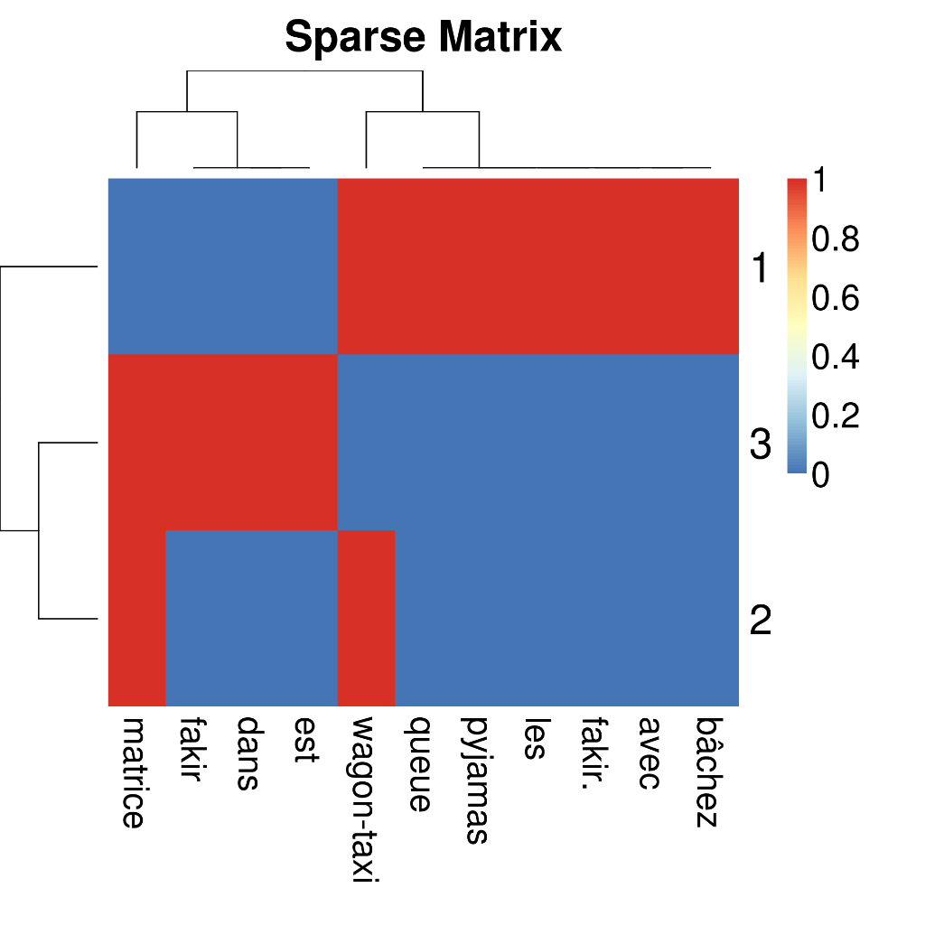
Annotated Heatmap (matrice maTdm)

Slide 11
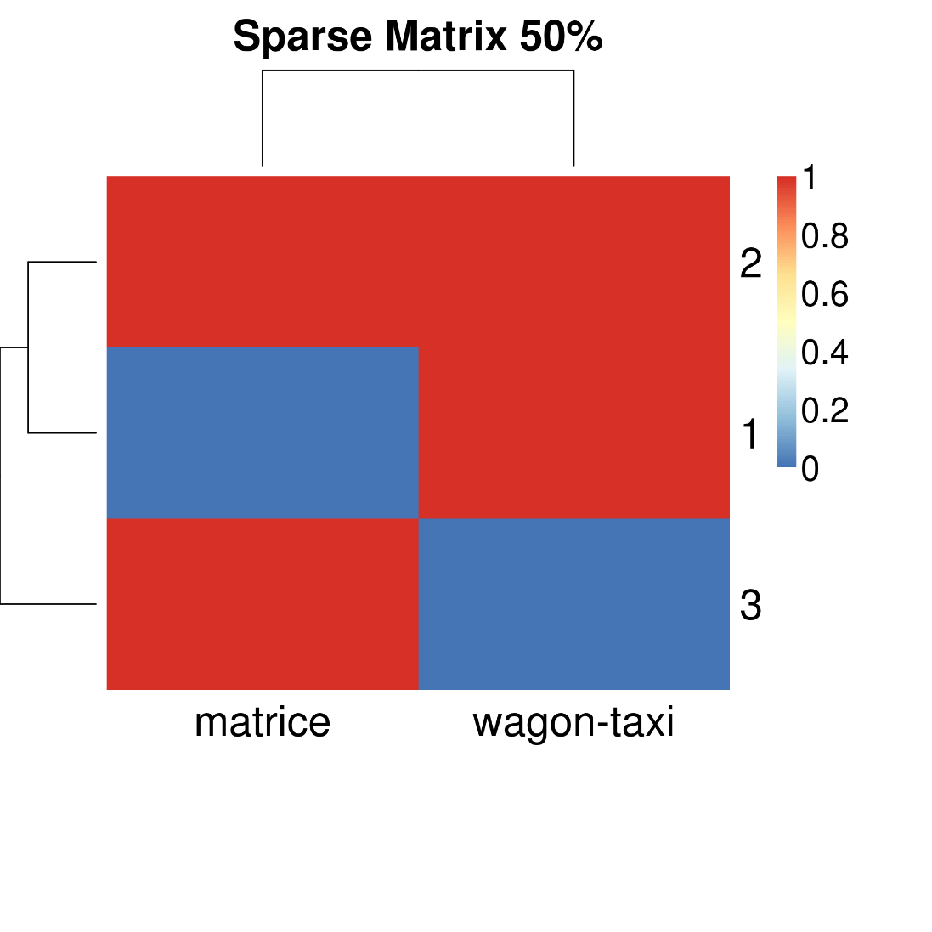
Annotated Heatmap Parcimonie à 50%

Slide 12
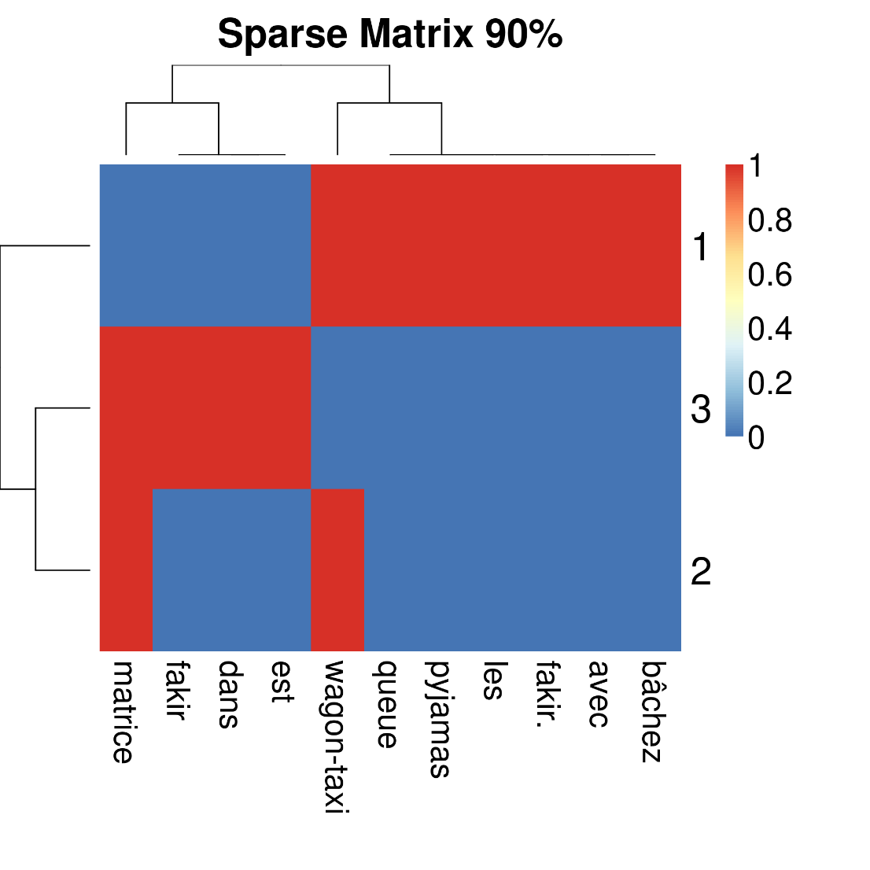
Annotated Heatmap Parcimonie à 90%

Slide 13
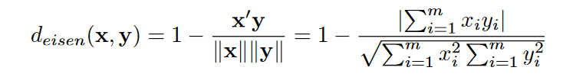
Matrice de similarité (méthode cosinus) Eisen et al. 1998
distance_cosinus <- dist(as.matrix(t(b)), method = "cosine")
distance_cosinus
avec bâchez dans est fakir fakir.
bâchez 0.0000000
dans 1.0000000 1.0000000
est 1.0000000 1.0000000 0.0000000
fakir 1.0000000 1.0000000 0.0000000 0.0000000
fakir. 0.0000000 0.0000000 1.0000000 1.0000000 1.0000000
les 0.0000000 0.0000000 1.0000000 1.0000000 1.0000000 0.0000000
matrice 1.0000000 1.0000000 0.2928932 0.2928932 0.2928932 1.0000000
pyjamas 0.0000000 0.0000000 1.0000000 1.0000000 1.0000000 0.0000000
queue 0.0000000 0.0000000 1.0000000 1.0000000 1.0000000 0.0000000
wagon-taxi 0.2928932 0.2928932 1.0000000 1.0000000 1.0000000 0.2928932

Slide 14
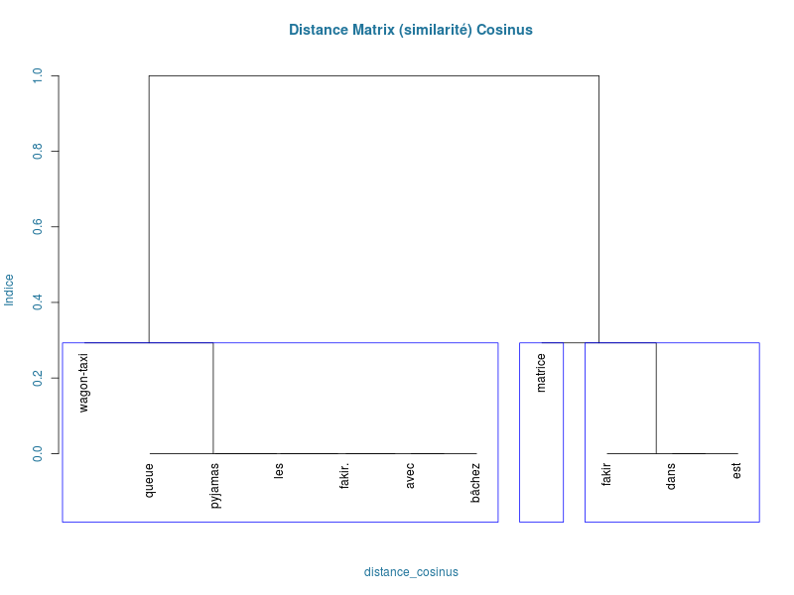
Clustering similarité cosinus (Eisen)

Slide 15
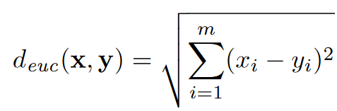
Matrice de dissimilarité , calcul de distance Euclidienne
distance_Euclidienne <- dist(as.matrix(t(b)), method = "Euclidean")
distance_Euclidienne
avec bâchez dans est fakir fakir. les
bâchez 0.000000
dans 1.414214 1.414214
est 1.414214 1.414214 0.000000
fakir 1.414214 1.414214 0.000000 0.000000
fakir. 0.000000 0.000000 1.414214 1.414214 1.414214
les 0.000000 0.000000 1.414214 1.414214 1.414214 0.000000
matrice 1.732051 1.732051 1.000000 1.000000 1.000000 1.732051 1.732051
pyjamas 0.000000 0.000000 1.414214 1.414214 1.414214 0.000000 0.000000
queue 0.000000 0.000000 1.414214 1.414214 1.414214 0.000000 0.000000
wagon-taxi 1.000000 1.000000 1.732051 1.732051 1.732051 1.000000 1.000000

Slide 16
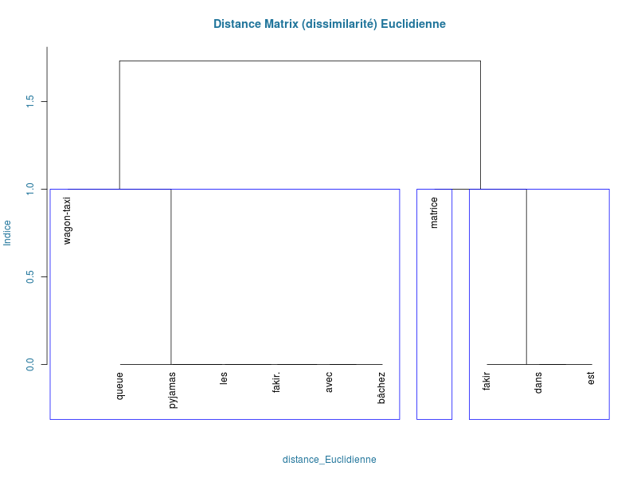
Clustering dissimilarité Euclidienne

Slide 17
Création d’un graphique de clustering
fit <- hclust(distMatrix)
png(filename="sparse-clust.png",width=800,height=600)
plot(fit)
rect.hclust(fit, k = 3,border="blue")

Slide 18
Q/A

